Slide 1
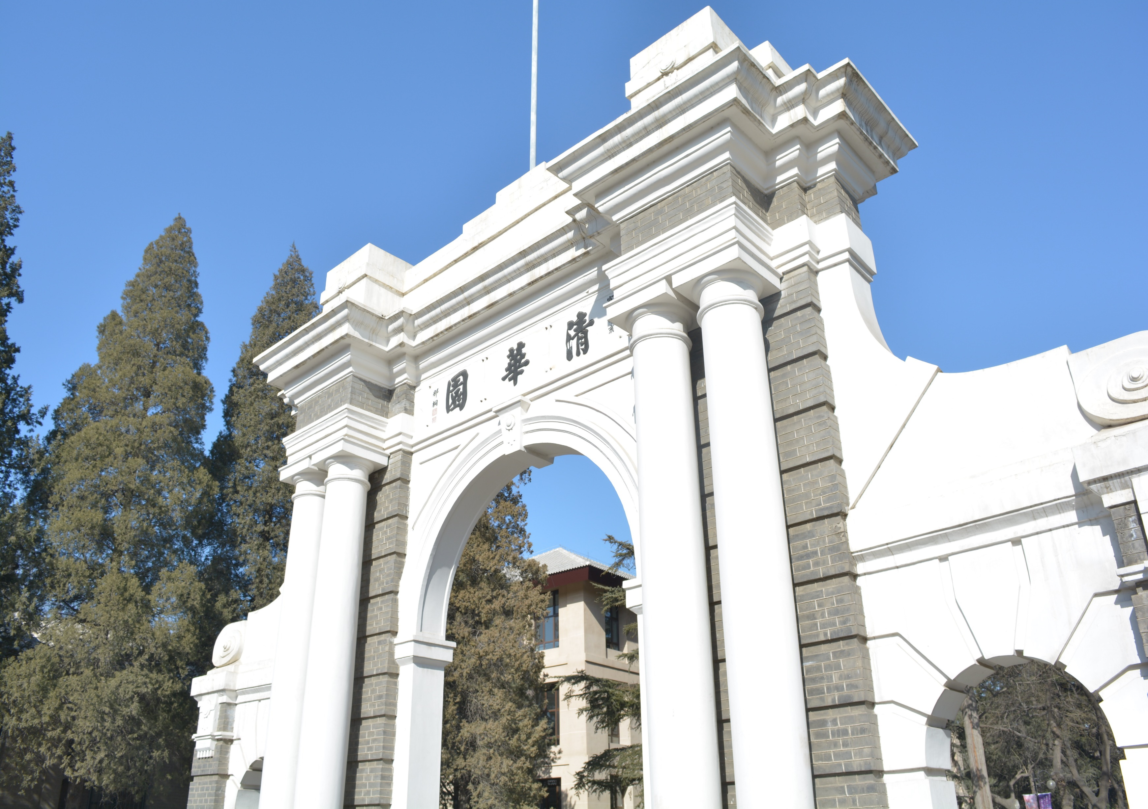
基于DCN的智能问答系统
毕业设计开题报告
姓名：周建宇
班级：计32
学号：2013011326
指导教师：徐华

Slide 2
1
2
3
4
5
研究背景与现状分析
研究内容
研究方案
研究基础
进度安排和预期成果
目录 / CONTENTS

